Slide 1
BIENVENIDOS
START
Isftn151 | AS | AYED I
Un Momento por favor.

Slide 2
Bienvenidos
Hoy Comenzaremos este Tramo de formación juntos. Sabemos que no será sencillo, pero material de sobra tenemos.
Vamos a poner a vuestra disposición una batería de conocimientos que sin dudarlo, les servirán para desempeñarse en el futuro laboral.
Acompañennos en este tramo poniendo lo mejor de Ustedes… para Ustedes.

Slide 3
ISFTN151 – Analista en Sistemas
Algoritmos y Estructuras de Datos I

Slide 4
Introducción a la Materia
Algoritmos y Estructuras de Datos
U1
Comenzamos este camino hacia la construcción de Programas Funcionales Simples Incorporando conceptos Claves para poder crear Software de Calidad.

Slide 5
Roadmap...
PARTE I INTRODUCCION
Introduccion a l Informatica y conceptos generales que nos servirán de Inducción.
Hola Mundo_
PARTE II c++ HOLA MUNDO
Breve Introducción y reseña del lenguaje caracteristics geenrales y una definicion inicial del archiconocido “Hello wordl”.

Slide 6
Informática, computadoras y programación
Índice de la
Unidad 1
Una Introducción a los conceptos fundamentales de la Informática.
Sintaxis de los lenguajes de programación
Herramientas de desarrollo
Lenguaje máquina y ensamblador
C++: Un mejor C
Lenguajes de programación de alto nivel
El lenguaje de programación C++
Problema Algoritmo Programa
Un primer programa en C++
Programación e Ingeniería del Software

Slide 7
Introducción a las Computadoras y programación
1
Conceptos Basicos
Nos Introduciremos a los conceptos denominados Básicos de la Informática, para que lentamente nos podamos sambullir en el facinante mundo de la Algoritmia y la Programacion.
ISFT n151 – Algoritmos y Estructuras de Datos

Slide 8
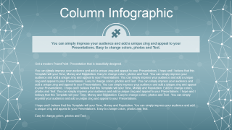
Informática
Conjunto de conocimientos científicos y técnicas que hacen posible el tratamiento automático de la información por medio de ordenadores
01
Máquina electrónica, analógica o digital, dotada de una memoria de gran capacidad y de métodos de tratamiento de la Información, capaz de resolver problemas matemáticos y lógicos mediante la ejecución de programas informáticos
02
Computadora
ISFT n151 – Algoritmos y Estructuras de Datos

Slide 9
Hardware
Componentes que integran la parte material de una computadora
01
Programas, instrucciones y reglas informáticas para ejecutar tareas en una computadora
02
Software
ISFT n151 – Algoritmos y Estructuras de Datos

Slide 10
Programar
Indicar a la computadora qué es lo que tiene que hacer
01
Programa
Secuencia de instrucciones
Instrucciones que entiende la computadora
Y que persiguen un objetivo: ¡resolver un problema!
02
Programación de computadoras

Slide 11

Programadores
Trabajo en equipo Múltiples roles...
Gestores
Analistas
Diseñadores
Programadores
Probadores
Administradores de sistemas
...
ISFT n151 – Algoritmos y Estructuras de Datos

Slide 12
Introducción al Modelo Computacional

Slide 13
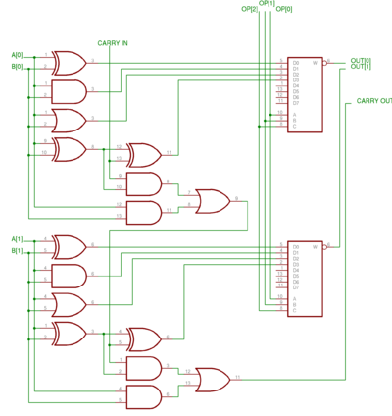
La arquitectura de Von Neumann
La arquitectura de von Neumann,
En la que están claramente inspirados los ordenadores actuales, propone la utilización de una unidad central de procesamiento o CPU, que contiene una unidad aritmético lógica capaz de llevar a cabo cálculos matemáticos sencillos, un conjunto de registros que permiten el almacenamiento
Dispositivos de E/S
C.P.U. (Procesador)
Memoria
Una ALU de 2 bits (Wikipedia)
A.L.U. Unidad Aritmético-Lógica
Unidad de Control
ISFT n151 – Algoritmos y Estructuras de Datos

Slide 14
Modelo de Computadoras
La arquitectura de von Neumann,
En la que están claramente inspirados los ordenadores actuales, propone la utilización de una unidad central de procesamiento o CPU, que contiene una unidad aritmético lógica capaz de llevar a cabo cálculos matemáticos sencillos, un conjunto de registros que permiten el almacenamiento
Memoria temporal
Unidad Central de Proceso Central Processor Unit
Dispositivos de entrada
C.P.U.
Dispositivos de salida
Teclado Ratón Escáner Táctil …
Monitor Impresora Altavoz …
Almacenamiento permanente
ISFT n151 – Algoritmos y Estructuras de Datos

Slide 15
Computadoras
La memoria
Bus de datos
Memoria
Cada celda en una dirección
Celdas de 8 / 16 / 32 / 64 bits
Información volátil
01
02
03
04
05
06
07
08
 | . . .
1 Bit = 0 / 1
1 Byte = 8 bits = 1 carácter
1 Kilobyte (KB) = 1024 Bytes
1 Megabyte (MB) = 1024 KB
1 Gigabyte (GB) = 1024 MB
1 Terabyte (TB) = 1024 GB
1 Petabyte (PB) = 1024 TB
Dirección
2¹⁰ = 1024 ≈ 1000
ISFT n151 – Algoritmos y Estructuras de Datos

Slide 16
Lenguajes de Programación
Un lenguaje de programación, es un lenguaje que puede ser utilizado para controlar el comportamiento de una maquina..
Consiste en un conjunto de reglas sintácticas y semánticas que definen su estructura y el significado de sus elementos, respectivamente.
El ordenador solo entiende un lenguaje conocido como código binario o código maquina, consistente en ceros y unos. Es decir, solo utiliza 0 y 1 para codificar cualquier acción.

Slide 17
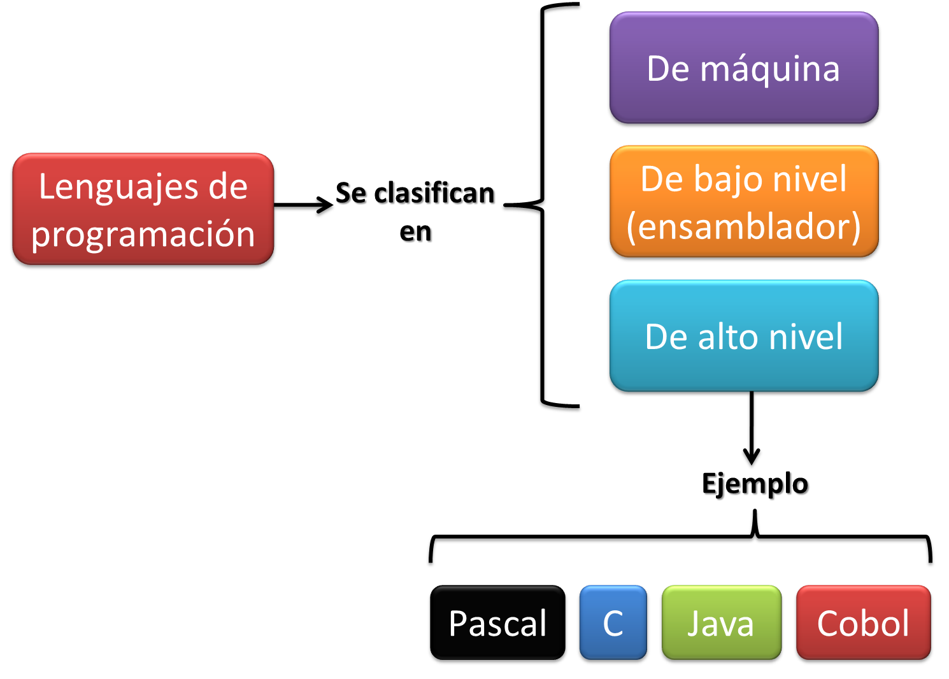
Lenguajes de Programación
Los lenguajes mas próximos a la arquitectura hardware se denominan lenguajes de bajo nivel y los que se encuentran mas cercanos a los programadores y usuarios se denominan lenguajes de alto nivel.

Slide 18
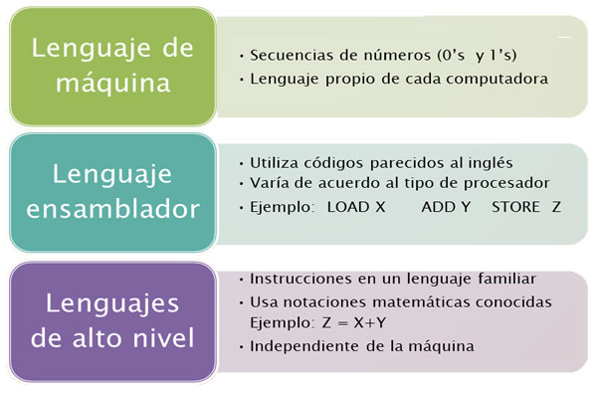
Lenguajes de Programación
Un lenguaje de programación es una forma de comunicarnos con una computadora, tablet o celular e indicarle qué queremos hacer.

Slide 19
Lenguajes de Programación de Bajo Nivel
ISFT n151 – Algoritmos y Estructuras de Datos

Slide 20
Lenguaje máquina y Lenguajeensamblador
El lenguaje ensamblador expresa las instrucciones de una forma más natural al hombre a la vez que muy cercana al microcontrolador, ya que cada una de esas instrucciones se corresponde con otra en código máquina. ... El programa escrito en lenguaje ensamblador se denomina código fuente (*. asm).
ISFT n151 – Algoritmos y Estructuras de Datos

Slide 21
Programación de computadoras
Al
Algoritmos y Estructuras
de Datos I
Los procesadores trabajan con ceros y unos (bits)
Unidad de memoria básica: Byte (8 bits) (2 dígitos hexadecimales: 01011011 → 0101 1011 → 5B)
Lenguaje máquina
Códigos hexadecimales que representan instrucciones, registros de la CPU, direcciones de memoria o datos
Instrucción Significado
A0 2F Acceder a la celda de memoria 2F 3E 01 Copiarlo el registro 1 de la ALU A0 30 Acceder a la celda de memoria 30 3E 02 Copiarlo en el registro 2 de la ALU 1D Sumar B3 31 Guardar el resultado en la celda de memoria 31
NOTA: El sistema numérico hexadecimal (hex) se usa frecuentemente cuando se trabaja con computadores porque se puede usar para representar números binarios de manera más legible. ... Los símbolos que se usan en hexadecimal son los números 0 - 9 y las letras A, B, C, D, E y F
Lenguaje de bajo nivel Dependiente de la máquina Programación difícil
ISFT n151 – Algoritmos y Estructuras de Datos

Slide 22
Lenguaje ensamblador
Nemotécnicos para los códigos hexadecimales:
A0 → READ 3E → REG 1D → ADD …
Mayor legibilidad:
READ 2F REG 01 READ 30 REG 02 ADD WRITE 31
Lenguaje de nivel medio
Código fuente (lenguaje ensamblador)
Programa ensamblador
Código objeto (lenguaje máquina)
ISFT n151 – Algoritmos y Estructuras de Datos

Slide 23
Lenguajes de Programación de Alto Nivel
ISFT n151 – Algoritmos y Estructuras de Datos

Slide 24
Lenguajes de programación de alto nivel
Más cercanos a los lenguajes natural y matemático
resultado = dato1 + dato2;
Mayor legibilidad, mayor facilidad de codificación
Estructuración de datos / abstracción procedimental
Un lenguaje de programación de alto nivel se caracteriza por expresar los algoritmos de una manera adecuada a la capacidad cognitiva humana, en lugar de la capacidad con que los ejecutan las máquinas. Estos lenguajes permiten una máxima flexibilidad al programador a la hora de abstraerse o de ser literal.
FORTRAN
Python
Prolog
C#
C
Pascal
Cobol
Lisp
Ruby
BASIC
Smalltalk
Haskell
Ada
Simula
Java
Eiffel
C++
...
ISFT n151 – Algoritmos y Estructuras de Datos

Slide 25
Los lenguajes de programación de alto nivel
Genealogía de lenguajes
Versiones / Estándares
Prolog 1970
COBOL 1959
Java 1995
PL/I 1964
C++ 1983
FORTRAN 1954
C# 2000
CPL 1963
C 1971
Python 1991
ALGOL 1958
Pascal 1970
Modula 1975
BASIC 1964
Ada 1979
Eiffel 1986
Simula 1964
Smalltalk 1971
Ruby 1993
Haskell 1987
Lisp 1958
Scheme 1975
Logo 1968
ISFT n151 – Algoritmos y Estructuras de Datos

Slide 26
Del Codigo fuente al Codigo de Máquina, como?

Slide 27
Conversión de Código Fuente a Lenguaje de Máquina. Compilador e intérprete: definición y diferencias
A la hora de elegir un lenguaje de programación, se debe prestar especial atención a dos cosas: por una parte, el lenguaje debe contar con todos los componentes básicos necesarios para el proyecto de software que se quiera desarrollar. Por la otra, tiene que permitir programar e implementar este proyecto de la manera más sencilla posible. La buena legibilidad y simplicidad del código fuente son fundamentales para garantizar lo segundo, porque estas características no solo facilitan el aprendizaje del lenguaje de programación, sino también, obviamente, su posterior utilización en el día a día.
En primer lugar, para que el ordenador o el procesador puedan comprender las instrucciones que contiene un programa desarrollado previamente, el código fuente escrito en los lenguajes de programación actuales debe convertirse a un formato legible por máquina. De este procedimiento, dependiendo del lenguaje de programación, se encarga un compilador o un intérprete. ¿Qué son exactamente estos dos programas? Y ¿en qué se diferencian?

Slide 28
Compilador e intérprete: definición y diferencias
¿Qué es un intérprete?
Un intérprete es un programa informático que procesa el código fuente de un proyecto de software durante su tiempo de ejecución, es decir, mientras el software se está ejecutando, y actúa como una interfaz entre ese proyecto y el procesador. Un intérprete siempre procesa el código línea por línea, de modo que lee, analiza y prepara cada secuencia de forma consecutiva para el procesador. Este principio también se aplica a las secuencias recurrentes, que se ejecutan de nuevo cada vez que vuelven a aparecer en el código. Para procesar el código fuente del software, el intérprete recurre a sus propias bibliotecas internas: en cuanto una línea de código fuente se ha traducido a los correspondientes comandos legibles por máquina, esta se envía directamente al procesador.
El proceso de conversión no finaliza hasta que se ha interpretado todo el código. Solo se interrumpe prematuramente si se produce un fallo durante el procesamiento, lo que simplifica mucho la resolución de los errores, ya que la línea de código problemática se detecta inmediatamente después de ocurrir el fallo.
¿Qué es un compilador?
Un compilador es un programa informático que traduce todo el código fuente de un proyecto de software a código máquina antes de ejecutarlo. Solo entonces el procesador ejecuta el software, obteniendo todas las instrucciones en código máquina antes de comenzar. De esta manera, el procesador cuenta con todos los componentes necesarios para ejecutar el software, procesar las entradas y generar los resultados. No obstante, en muchos casos, durante el proceso de compilación tiene lugar un paso intermedio fundamental: antes de generar la traducción final en código máquina, la mayoría de los compiladores suelen convertir el código fuente en un código intermedio (también llamado código objeto) que, a menudo, es compatible con diversas plataformas y que, además, también puede ser utilizado por un intérprete.
Al producir el código, el compilador determina qué instrucciones van a enviarse al procesador y en qué orden. Si las instrucciones no son interdependientes, incluso es posible que puedan procesarse en paralelo.
Nota
Entre los lenguajes compilados puros se incluyen, entre otros, los veteranos C, C++ y Pascal.

Slide 29
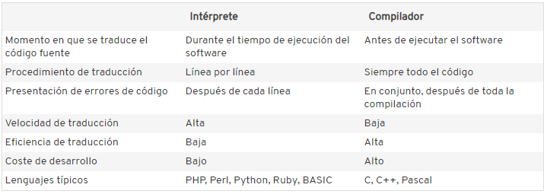
Compilador e intérprete: diferencias
Tanto los compiladores como los intérpretes cumplen la función de convertir el código de software que se ha escrito a un formato ejecutable y legible por máquina. Sin esta traducción, los procesadores informáticos no podrían ejecutar el software en lenguajes como C, C++, PHP, Python o Ruby, lo que convierte estos programas en unos componentes imprescindibles para utilizar ordenadores, portátiles o smartphones. Hemos visto que compiladores e intérpretes presentan algunas diferencias básicas, algo que debe tenerse especialmente en cuenta a la hora de elegir un lenguaje de programación adecuado para desarrollar un nuevo software. En la siguiente tabla, se resumen los aspectos clave que caracterizan intérpretes y compiladores:

Slide 30
C++ Compiler
#include <iostream>
using namespace std;
int main()
{
cout << "Hola Mundo!" << endl;
return 0;
}
Código fuente
Compilación de un
Programa en C++
Compilador
Código objeto
0100010100111010011100…
Enlazador
Código objeto de biblioteca
Programa ejecutable
Para una arquitectura concreta y un sistema operativo
ISFT n151 – Algoritmos y Estructuras de Datos

Slide 31
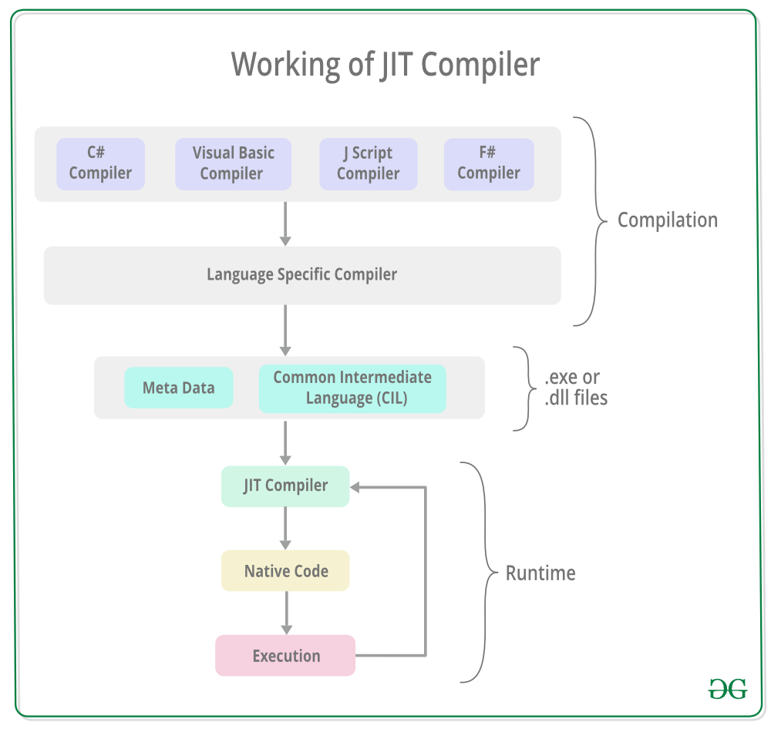
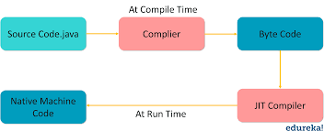
JIT Just in Time Compiler.
Solución híbrida de intérprete y compilador: compilación en tiempo de ejecución
Para compensar los puntos débiles de ambas soluciones, también existe el llamado modelo de compilación en tiempo de ejecución (en inglés, just-in-time-compiler, o “compilador justo a tiempo”). Este tipo de compilador, que a veces también se conoce por el término inglés compreter (acrónimo de compiler e interpreter), rompe con el modelo habitual de compilación y traduce el código del programa durante el tiempo de ejecución, al igual que el intérprete. De esta forma, la alta velocidad de ejecución típica de los compiladores se complementa con la simplificación del proceso de desarrollo.
Java es uno de los ejemplos más conocidos de lenguaje basado en compilación en tiempo de ejecución: el compilador JIT, que figura entre los componentes del Java Runtime Environment (JRE), mejora el rendimiento de las aplicaciones Java traduciendo el código de bytes en código máquina de manera dinámica.
.Net Framework
.Java VM

Slide 32
Problema | Algoritmo | Programa
Algoritmos y Estructuras de Datos Fundamentos de la programación

Slide 33
Definición de Problema
Casi todos los problemas requieren, que quien los resuelve, los divida en submetas que, cuando son dominadas (por lo regular en orden), llevan a alcanzar el objetivo. La solución de problemas también requiere que se realicen operaciones durante el estado inicial y las submetas, actividades (conductuales, cognoscitivas) que alteran la naturaleza de tales estados (Schunk, 1997).
Una de las acepciones que trae el Diccionario de Real Academia de la Lengua Española (RAE) respecto a la palabra Problema es “Planteamiento de una situación cuya respuesta desconocida debe obtenerse a través de métodos científicos”. Con miras a lograr esa respuesta, un problema se puede definir como una situación en la cual se trata de alcanzar una meta y para lograrlo se deben hallar y utilizar unos medios y unas estrategias. La mayoría de problemas tienen algunos elementos en común: un estado inicial; una meta, lo que se pretende lograr; un conjunto de recursos, lo que está permitido hacer y/o utilizar; y un dominio, el estado actual de conocimientos, habilidades y energía de quien va a resolverlo (Moursund, 1999).

Slide 34
Algunos Tipos de Solución de Problema
Schunk (1997), Woolfolk (1999) y otros, destacan los siguientes métodos o estrategias de tipo general para la solución de problemas:
• Ensayo y error
• Iluminación
• Heurística
• Modelo de procesamiento de información : El modelo propuesto por Newell y Simon (1972) se basa en plantear varios momentos para un problema (estado inicial, estado final y vías de solución). Las posibles soluciones avanzan por subtemas y requieren que se realicen operaciones en cada uno
de ellos.
• Análisis de medios y fines
• Razonamiento analógico
• Lluvia de ideas
• Pensamiento lateral

Slide 35
Solución mediante Algoritmos
En el ámbito de la computación, los Algoritmos son una herramienta que permite describir claramente un conjunto finito de instrucciones, ordenadas secuencialmente y libres de ambigüedad, que debe llevar a cabo un computador para lograr un resultado previsible. Vale la pena recordar que un programa de computador consiste de una serie de instrucciones muy precisas y escritas en un lenguaje de programación que el computador entiende (C++, Java, C#, Pascal, etc).
En resumen, un Algoritmo es una secuencia ordenada de instrucciones, pasos o procesos
que llevan a la solución de un determinado problema. Los hay tan sencillos y cotidianos
como seguir la receta del médico, abrir una puerta, lavarse las manos, etc; hasta los que
conducen a la solución de problemas muy complejos.

Slide 36
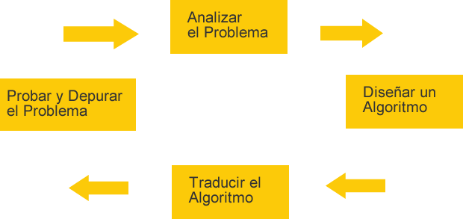
Definición de Algoritmo
• Algoritmos : Consiste en aplicar adecuadamente una serie de pasos detallados que aseguran una solución correcta. Por lo general, cada algoritmo es
específico de un dominio del onocimiento. La programación de computadores se apoya en este método
Los programas de computador tienen como finalidad resolver problemas específicos y el primer paso consiste en definir con precisión el problema hasta lograr la mejor comprensión posible. Una forma de realizar esta actividad se basa en formular claramente el problema, especificar los resultados que se desean obtener, identificar la información disponible (datos), determinar las restricciones y definir los procesos necesarios para convertir los datos disponibles (materia prima) en la información requerida (resultados).

Slide 37
Diseño de Algoritmos
Luego de analizar detalladamente el problema hasta entenderlo completamente, se procede a diseñar un algoritmo (trazar un plan) que lo resuelva por medio de pasos sucesivos y organizados en secuencia lógica. El concepto intuitivo de algoritmo (procedimientos y reglas) se puede encontrar en procesos naturales de los cuales muchas veces no se es conciente.
La rama del saber que mayor utilización ha hecho del enfoque algorítmico es las matemáticas. Durante miles de años el ser humano se ha esforzado por abstraer la estructura de la solución de problemas con el fin de determinar claramente cuál es el camino seguro, preciso y rápido que lleva a esas soluciones. Son abundantes los ejemplos: máximo común divisor, teorema de Pitágoras, áreas de figuras geométricas, división, suma de números fraccionarios, etc. Todos estos algoritmos matemáticos independizan los datos iniciales del problema de la estructura de su solución, lo que permite su aplicación con diferentes conjuntos de datos iniciales (variables).

Slide 38
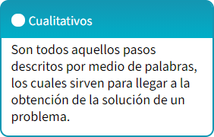
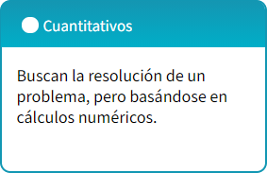
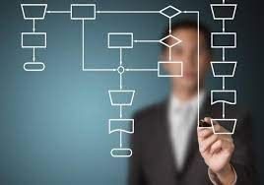
Algunos Tipos de Algoritmos

Slide 39
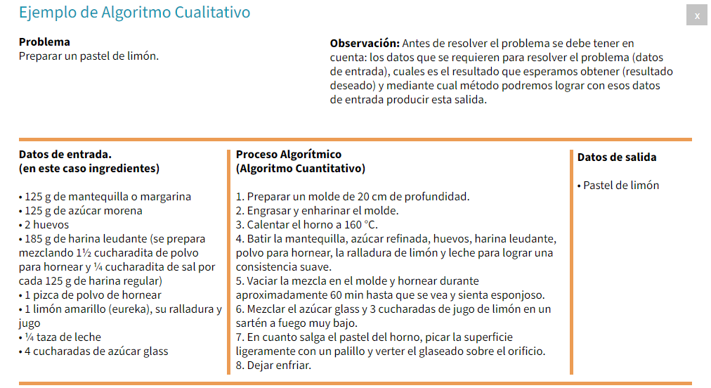

Slide 40
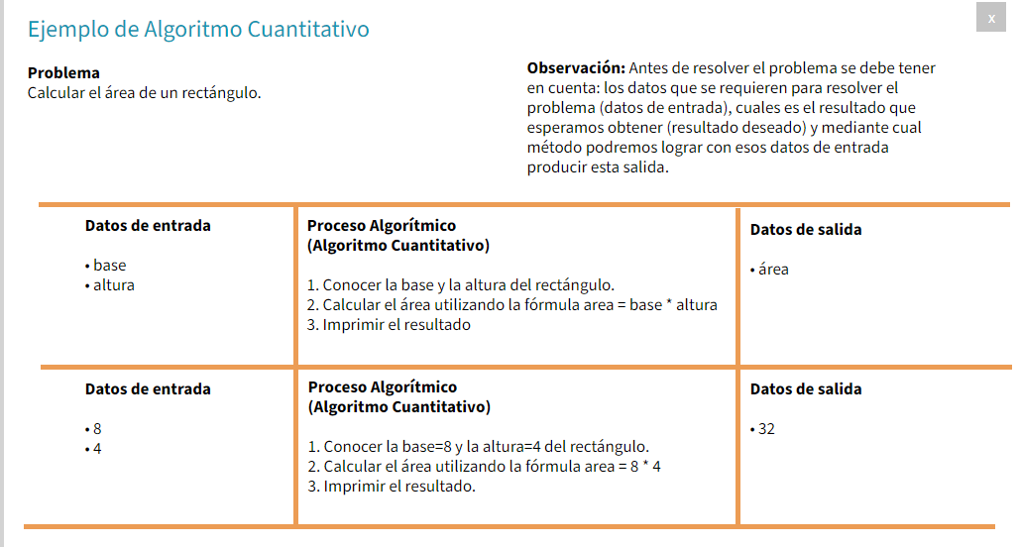

Slide 41
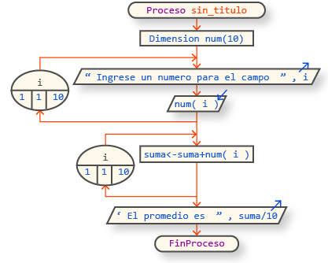
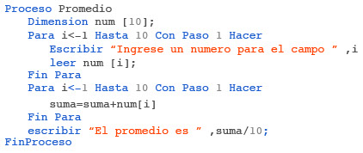
Herramientas de Construcción de Algoritmos
Diagrama de flujo
Representación gráfica de un algoritmo.
Muestra gráficamente los pasos que se deben seguir para lograr la solución
Pseudocódigo
También conocido como lenguaje de especificaciones de algoritmos. Herramienta de programación en la que las instrucciones se escriben en palabras similares al inglés o español.

Slide 42
Ingeniería de Software
Introducción al Proceso Iterativo e Incremental.

Slide 43

ASPECTOS IMPORTANTES DE LA
INGENIERÍA DE SOFTWARE
De acuerdo con (SOMMERVILLE), un modelo del proceso del software es una representación abstracta de un proceso del software. Cada modelo de proceso representa un proceso desde una perspectiva particular, y así proporciona sólo información parcial sobre ese proceso. Por otro lado, en (SOMMERVILLE) se especifica que los modelos generales no son descripciones definitivas de los procesos del software, mas bien, son abstracciones de los procesos que se pueden utilizar para explicar diferentes enfoques para el desarrollo de software. Puede pensarse en ellos como marcos de trabajo del proceso que pueden ser extendidos y adaptados para crear procesos más específicos de ingeniería del software.

Slide 44
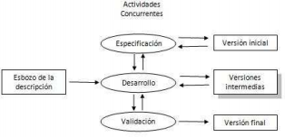
Algunos modelos de procesos son los modelos en cascada, la ingeniería del software basada en componentes y el desarrollo evolutivo. Para el caso del modelo de desarrollo evolutivo, se especifica que éste se basa en la idea de desarrollar una implementación inicial, exponiéndola a los comentarios del usuario y refinándola a través de las diferentes versiones hasta que se desarrolla un sistema adecuado . Las actividades de especificación, desarrollo y validación se entrelazan en vez de separarse, con una rápida retroalimentación entre estas.

Slide 45
Tipos de Procesos Evolutivos
Existen dos tipos de desarrollo evolutivo:
Desarrollo exploratorio, donde el objetivo del proceso es trabajar con el cliente para explorar sus requerimientos y entregar un sistema final. El desarrollo empieza con las partes del sistema que se comprenden mejor. El sistema evoluciona agregando nuevos atributos propuestos por el cliente.
Prototipos desechables, donde el objetivo del proceso de desarrollo evolutivo es comprender los requerimientos del cliente y entonces desarrollar una definición mejorada de los requerimientos para el sistema. El prototipo se centra en experimentar con los requerimientos del cliente que no se comprenden del todo.
En la producción de sistemas, un enfoque evolutivo para el desarrollo de software suele ser más efectivo que el enfoque en cascada, ya que satisface las necesidades inmediatas de los clientes. La ventaja de un proceso del software que se basa en un enfoque evolutivo, es que la especificación se puede desarrollar en forma creciente. Tan pronto como los usuarios desarrollen un mejor entendimiento de su problema, éste se puede reflejar en un sistema de software.

Slide 46
Un Proceso Incremental
Por otro lado, los cambios son inevitables en todos los proyectos de software grandes. Los requerimientos del sistema cambian cuando el negocio que procura el sistema responde a las presiones externas. Las prioridades de gestión también cambian. Cuando se dispone de nuevas tecnologías, cambian los diseños y la implementación. Esto significa que el proceso del software no es un proceso único; más bien, las actividades del proceso se repiten regularmente conforme el sistema se rehace en respuesta a peticiones de cambios. Dos de los procesos que han sido diseñados explícitamente para apoyar la iteración de procesos son:
1) Entrega incremental. La especificación, el diseño y la implementación del software se divide en una serie de incrementos, los cuales se desarrollan por turnos.
2) Desarrollo en espiral. El desarrollo del sistema gira en espiral hacia afuera, empezando con un esbozo inicial y terminando con el desarrollo final del mismo.
La esencia de los procesos iterativos es que la especificación se desarrolla junto con el software. En el enfoque incremental, no existe una especificación completa del sistema hasta que el incremento final se específica.

Slide 47
ALGUNAS CONSIDERACIONES SOBRE EL MÉTODO DE LA ENTREGA INCREMENTAL
El modelo de desarrollo en cascada requiere que los clientes de un sistema cumplan un conjunto de requerimientos antes de que se inicie el diseño y que el diseñador cumpla estrategias particulares de diseño antes de la implementación. Los cambios de requerimientos implican rehacer el trabajo de captura de éstos, de diseño e implementación. Sin embargo, la separación en el diseño y la implementación deben dar lugar a sistemas bien documentados susceptibles de cambios. En contraste, un enfoque de desarrollo evolutivo permite que los requerimientos y las decisiones de diseño se retrasen, pero también origina un software que puede estar débilmente estructurado y difícil de comprender y mantener (PRESSMAN).
La entrega incremental es un enfoque intermedio que combina las ventajas de estos modelos. En un proceso de desarrollo incremental, los clientes identifican, a grandes rasgos, los servicios que proporcionará el sistema. Identifican qué servicios son más importantes y cuáles menos. Entonces, se derivan varios incrementos en donde cada uno proporciona un subconjunto de la funcionalidad del sistema. La asignación de servicios a los incrementos depende de la prioridad del servicio con los servicios de prioridad más alta entregados primero.

Slide 48
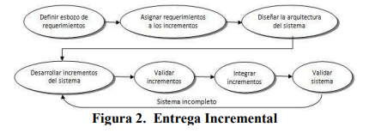
Un Modelo Iterativo e Incremental
El modelo incremental es iterativo por naturaleza. Pero semejante a la creación de prototipos, el modelo incremental se enfoca en la entrega de un producto operacional con cada incremento. Los primeros incrementos son versiones inferiores al producto final, pero tienen una capacidad que sirve al usuario y algunas veces proporcionan una plataforma para la evaluación del usuario

Slide 49
LENGUAJE UNIFICADO DE MODELADO (UML)
El Lenguaje Unificado de Modelado (Unified Modeling Language, UML) es un lenguaje estándar usado para describir y modelar sistemas. UML puede utilizarse para visualizar, especificar, construir y documentar diseños de un sistema que involucre una gran cantidad de software
El UML es un lenguaje de modelado de propósito general que pueden usar todos los diseñadores. UML no pretende ser un método de desarrollo completo. No incluye un proceso de desarrollo que es crucial para el éxito de un desarrollo de software. Es importante darse cuenta de que UML y el proceso para usar UML son dos cosas independientes. Un objetivo final del UML es ser tan simple como sea posible pero manteniendo la capacidad de modelar toda la gama de sistemas que se necesita construir. UML necesita ser lo suficientemente expresivo para manejar todo los conceptos que se originan en un sistema de software. El modelo incluye los aspectos importantes del sistema y simplifica u omite el resto. El modelado tiene semántica y notación, y puede adoptar varios formatos que incluyen texto o gráficos. El modelo pretende ser más fácil de usar para ciertos propósitos que el sistema final.

Slide 50
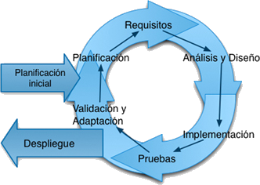
ALGORITMO PROPUESTO PARA LA APLICACIÓN DEL PARADIGMA DE ENTREGA INCREMENTAL DE LA INGENIERÍA DE SOFTWARE
Aplicación del Algoritmo Básico del modelo de la entrega incremental:
1)Aplicación del paradigma evolutivo para un incremento:
a) Análisis i. Detección de la necesidad ii. Planteamiento del problema iii. Análisis de requerimientos iv. Especificación de la interfaz
b) Diseño i. Diseño de la interfaz del usuario ii. Diseño de la estructura del sistema
c) Codificación
d) Pruebas i. Implementación y prueba de unidades (codificación). ii. Integración y prueba del sistema.
2) Iteración y evaluación para el incremento siguiente.

Slide 51
MUCHAS GRACIAS
{Hasta la Próxima}

Slide 52
Muchas Gracias
Nos veremos en la Próxima.
ISFT n151 – Algoritmos y Estructuras de Datos

